Slide 1



Exempelträning 3:
Grön Nivå 6-9 år
#ForALLball

Slide 2
Dela in planen i 4 delar med hjälp av koner eller sargen. Innan träningen, prata igenom bland tränare och ledare om vem som ansvarar för vilken zon. Ta sedan en förälder att assistera vid respektive zon. Sträva efter att vara två ledare per zon även om det kan gå med en ledare också.
Medans hälften av ledarna samlar barnen och genomför en uppvärmning. Därefter delas barnen in i fyra grupper. Samtidigt som barnen har samling och värmer upp delar övriga ledare och föräldrar upp salen i fyra zoner och förbereder respektive övning. Samla barnen i respektive zon, ledare och barn berättar vad de heter och går gärna igenom en värderingsfråga (tidsåtgång 10 min).
4.
1.
3.
2.
#ForALLball

Slide 3
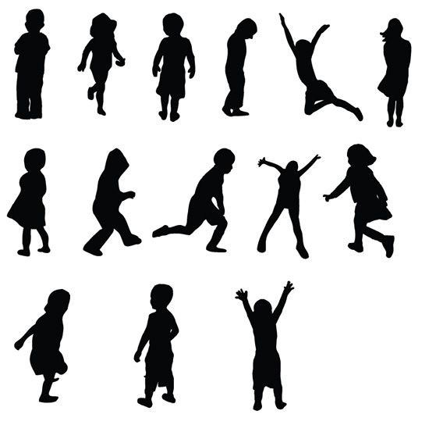
Zon 1.
Zon 1 – Lag kull
Deltagarna delas in i två lag där lagen ska försöka ”förstena” varandra. De som blir kullade ska stå med armarna rakt ut eller i den position de blev kullade. Det lag som har förstenat motståndarlaget först får poäng.
#ForALLball

Slide 4
Zon 2.
X
X
X
O
X
X
O
X
O
O
O
O
Zon 2 – 1 mot 1.
Dela in spelarna parvis på små ytor avgränsade med sarbitar/bänkar. Använd småmål om det finns, annars två koner. Anfallande ska försöka göra mål på försvarande spelare, om försvarande spelare vinner bollen ska den anfalla mot motsatt sida.
X
X
X
X
O
O
O
O
#ForALLball

Slide 5
Zon 3.
X
X
X
Zon 3 – Hönsgården
Alla spelare utom en har boll. Den spelare som är utan boll agerar räv och de som har boll är höns. Räven skall försöka ta bollen från hönsen. Om en höna blir av med sin boll blir den nu räv och den tidigare räven blir höna. De får inte ta bollen från samma person som tog bollen av dem senast. En variant på den här övningen är att alla startar vid ena kortsidan med räven i mitten och på signal ska hönsen försöka ta sig över till den andra kortsidan utan att räven tar deras boll.
X
X
O
X
X
X
#ForALLball

Slide 6
Zon 4.
X
X
X
X
X
X
X
Zon 4 – Tagaren
Grupp om 5-8 spelare utan boll och klubba. Spelarna ställer upp på ena kortsidan. Den sista spelaren ställer sig i mitten och är tagare. På signal från tagaren skall de andra springa över till andra sidan utan att bli tagna. Blir de tagna blir de tagare tillsammans med den andra tagaren. Det är slut när alla blivit tagna. En variant på den här är att tagaren ska gå kräftgång på fötter och händer med rumpan vänd mot marken.
O
#ForALLball

